Slide 1
东南大学九龙湖校区
北区绿化养护总结
2023年12月

Slide 2
目录
01
养护内容概述
Contents
02
开展养护工作情况
03
阶段性工作总结
04
下阶段工作计划及建议

Slide 3
1
养护内容概述
概述
养护区域及等级
养护等级标准
养护等级技术措施及要求

Slide 4
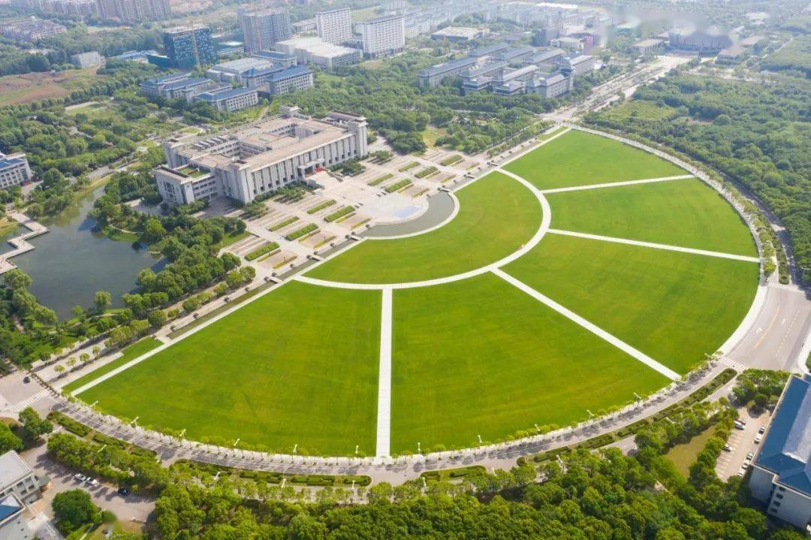
养护项目概述
概述
项目所属区域是以东门至西门的南工路作为轴线的以北范围，养护绿地约22万平方米，苗圃地约21万平方米。于2023年9月22日正式进场开展养护工作，时至今日，经历了84天的不间断投入，已有初步成效。
概述

Slide 5
养护区域及等级
序号 | 项目名称 | 数量㎡ | 养护等级 | 备注
1 | 一级养护绿地 | 约6万㎡ | 参照一级养护标准，区域：包括东南西北景观轴线、图书馆周边；二环道路两侧及道路分隔带、中心湖周边等。。 | 绿地包括乔木、灌木、草坪和地被以及部分模纹色块，重点包括两江路（二环路）草地、绿化带及以内主干道行道树每年的修剪、定杆；冬季行道树及大型乔木的刷白（刷白高度1.2米）以及施肥（有机肥不少于15斤/株）。草坪每年不少于两次补撒草籽。主干道及学生宿舍、食堂周边干道行道树病虫害专业防治。
2 | 二级养护绿地 | 约16万㎡ | 参照二级养护标准区域：学生宿舍围合区域；体育场、食堂、楼宇周边等。 | 保证树木所在地的杂草及时修剪、清洁及大树刷白。草坪每年补撒两次草籽。
3 | 三级养护绿地 | 约21万㎡ | 参照三级养护标准区域：外环道路两侧、苗圃地及规划用地等。 | 主要栽植的香樟、榉树、栾树、女贞、水杉等小苗木。保证树木所在地的杂草及时修剪、清洁。
概述

Slide 6
养护等级标准
等级标准 | 乔木、花灌木 | 草坪 | 绿篱及地被
一级 | 1、树木长势旺盛，树冠完整丰满，主侧枝分布匀称。 2、无枯枝、伤残枝、交叉枝、过密枝、徒长枝、并生枝，主干上无萌蘖枝。 3、无影响交通、架空线路、路灯、建筑、行人安全的树枝。 4、无明显病虫害迹象。 5、观花树木按时茂盛开花，观果树木正常结果。 6、植株下无杂草、杂物。 | 1、草坪生长健壮，覆盖率98%以上，生长期无枯黄现象。 2、草坪内无低洼积水处，无明显裸露地。 3、推剪平整，冷季型草高不超过7cm，暖季型草高不超过5cm，修剪后剪口基本无撕裂现象。 4、草坪基本无病虫危害状，病虫受害率控制在5%以下。 5、草坪上无修剪残留草屑、杂物，基本无杂草，无乱停乱放现象。 | 1、枝条茂密，生长茂盛。 2、修剪成型，层次分明，线条流畅，曲线处弧度圆润丰满。 3、无死株、缺株、断档现象。无枯枝、断枝、枯叶，无脱脚现象。无明显病虫危害迹象。 4、基部无杂草、杂物。
概述

Slide 7
养护等级标准
二级 | 1、树木长势良好，树冠完整，主侧枝分布较匀称。 2、无枯枝、伤残枝、交叉枝、过密枝、徒长枝、并生枝，主干上基本无萌蘖枝。 3、无影响交通、架空线路、路灯、建筑、行人安全的树枝。 4、无明显病虫危害迹象。 5、观花观果树木正常开花结果。 6、植株下无明显杂草、杂物。 | 1、草坪生长正常，覆盖率95%以上，生长期枯黄面积不超过2%。 2、草坪内无明显低洼积水处，裸露地不超过5%。 3、推剪平整，冷季型草高不超过8cm，暖季型草高不超过6cm，修剪后剪口基本无撕裂现象。 4、草坪无明显病虫危害现象，病虫受害率不超过5%。 5、草坪上无草屑、杂物，无乱停乱放现象，杂草量少于5%。 | 1、枝条基本郁闭，生长良好。 2、修剪成型，层次分明，线条流畅，萌条长度不超过10cm。 3、无死株，缺株、断档率不超过5%。基本无脱脚现象，无明显病虫危害迹象。 4、基部无明显杂草、杂物。
概述

Slide 8
养护等级标准
三级 | 1、树木生长正常，树冠基本完整。 2、无明显枯枝、残枝、幷生枝。 3、无影响交通、架空线路、路灯、建筑、行人安全的树枝。 4、无影响景观的病虫危害迹象。 5、观花观果树木基本能开花结果。 6、植株下无明显影响景观的杂草、杂物。 | 1、草坪生长正常，覆盖率85%以上，生长期枯黄面积不超过10%。 2、低洼积水处、裸露地不超过10%。 3、推剪平整，冷季型草高不超过9cm，暖季型草高不超过7cm，修剪后剪口无明显撕裂现象。 4、草坪病虫受害率不超过10%。 5、草坪无明显杂物，无乱停乱放现象，杂草量少于10%。 | 1、生长正常。 2、修剪基本成型，萌条长度不超过15cm。 3、无死株，缺株、断档率不超过10%。病虫株不超过10%。 4、基部无明显影响景观的杂草、杂物
概述

Slide 9
养护等级技术措施及要求
绿化养护等级技术措施及要求 |  |  |  |  |  |  |  | 单位：次/年
一级 | 类别 |  | 浇水 | 病虫害 | 修剪 | 施肥 | 除草 | 备注
 | 乔木 |  | 12 | 5 | 4 | 2 | 2 | 以上工作次数为每年平均最少次数，具体实施需根据季节科学分配；人员配备：6000平方/人。保证日常绿地清洁，无杂物。
 | 灌木 |  | 12 | 6 | 10 | 2 | 4
 | 绿篱 |  | 20 | 8 | 12 | 2 | 4
 | 一、二年生花卉 |  | 20 | 8 | 4 | 2 | 2
 | 宿根花卉 |  | 30 | 5 | 2 | 3 | 2
 | 草坪 | 冷季型 | 24 | 10 | 40 | 6 | 12
 |  | 暖季型 | 24 | 10 | 40 | 4 | 12
绿化养护等级技术措施及要求 |  |  |  |  |  |  |  | 单位：次/年
二级 | 类别 |  | 浇水 | 病虫害 | 修剪 | 施肥 | 除草 | 备注
 | 乔木 |  | 10 | 4 | 4 | 2 | 2 | 以上工作次数为每年平均最少次数，具体实施需根据季节科学分配；人员配备：8000平方/人。保证日常绿地清洁，无杂物。
 | 灌木 |  | 10 | 4 | 10 | 2 | 4
 | 绿篱 |  | 10 | 4 | 12 | 2 | 4
 | 一、二年生花卉 |  | 15 | 4 | 4 | 2 | 1
 | 宿根花卉 |  | 12 | 4 | 2 | 3 | 1
 | 草坪 | 冷季型 | 15 | 6 | 24 | 4 | 12
 |  | 暖季型 | 15 | 6 | 24 | 2 | 12
绿化养护等级技术措施及要求 |  |  |  |  |  |  |  | 单位：次/年
三级 | 类别 |  | 浇水 | 病虫害 | 修剪 | 施肥 | 除草 | 备注
 | 乔木 |  | 8 | 2 | 2 | 2 | 1 | 以上工作次数为每年平均最少次数，具体实施需根据季节科学分配；人员配备：10000平方/人。保证日常绿地清洁，无杂物。
 | 灌木 |  | 6 | 4 | 10 | 2 | 2
 | 绿篱 |  | 10 | 4 | 10 | 2 | 2
 | 一、二年生花卉 |  | 10 | 2 | 2 | 1 | 1
 | 宿根花卉 |  | 10 | 2 | 2 | 1 | 1
 | 草坪 | 冷季型 | 10 | 4 | 12 | 2 | 4
 |  | 暖季型 | 10 | 4 | 12 | 2 | 4
概述

Slide 10
2
开展养护工作情况
重点完成工作
日常养护工作
应急保障

Slide 11
重点完成工作
生为首位宣讲学习
冬季树木刷白
草坪混播黑麦草

Slide 12
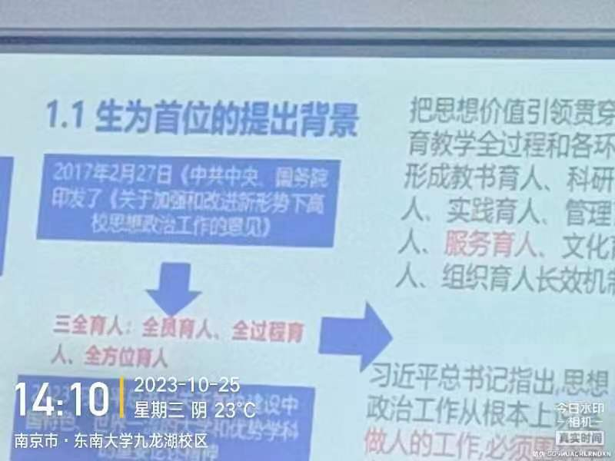
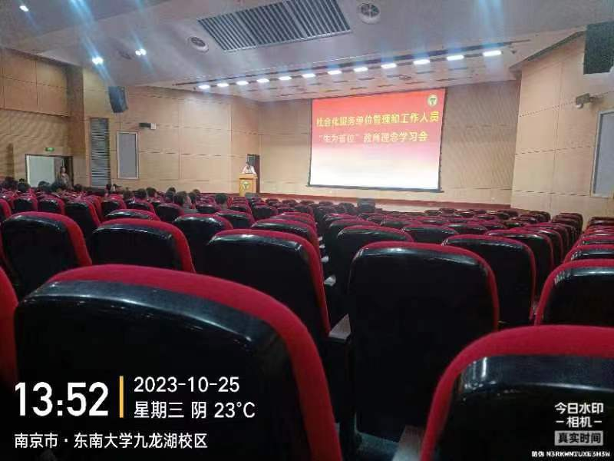
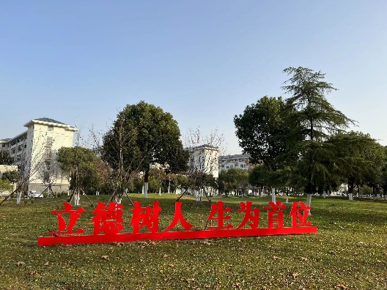
重点完成工作
生为首位宣讲学习
学生是校园的根本，是祖国建设的未来

Slide 13
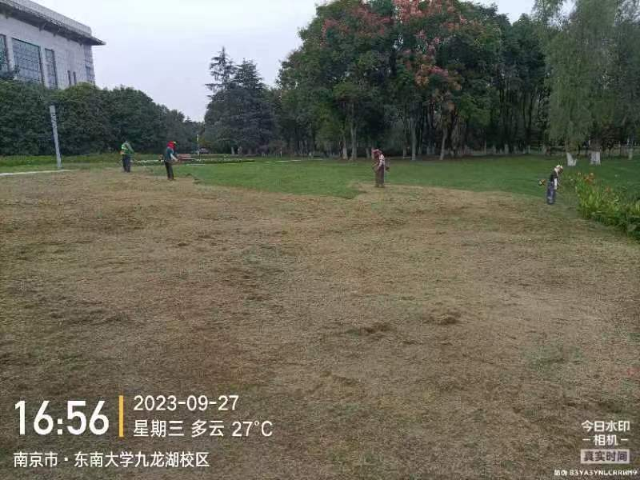
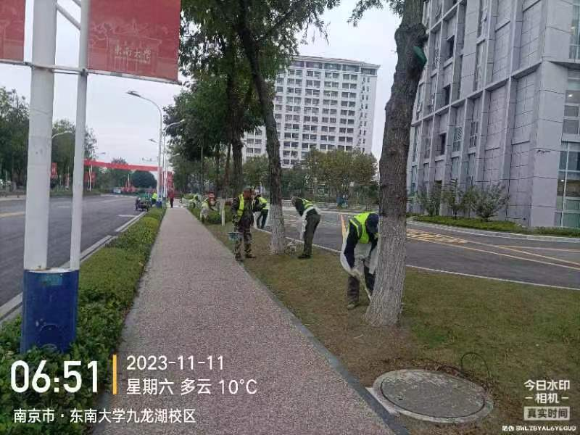
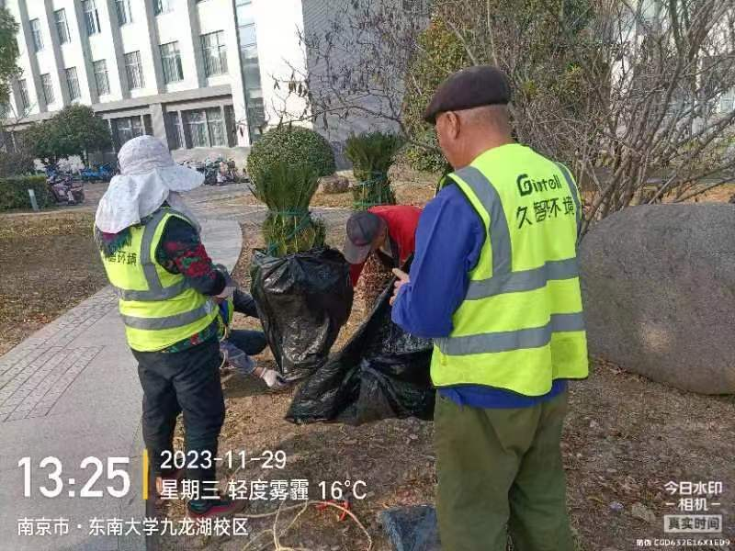
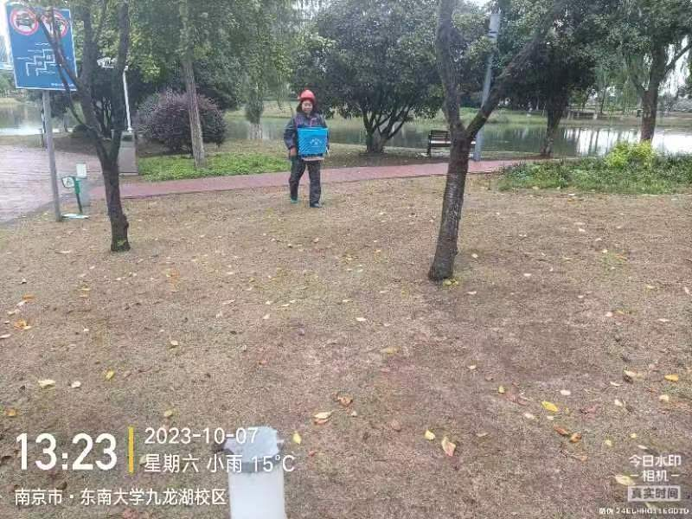
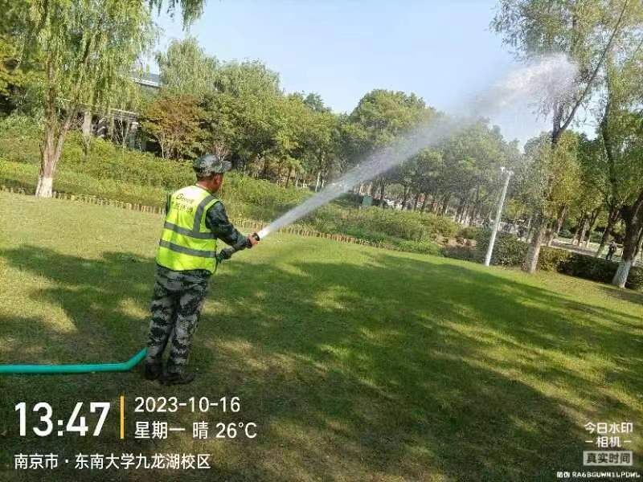
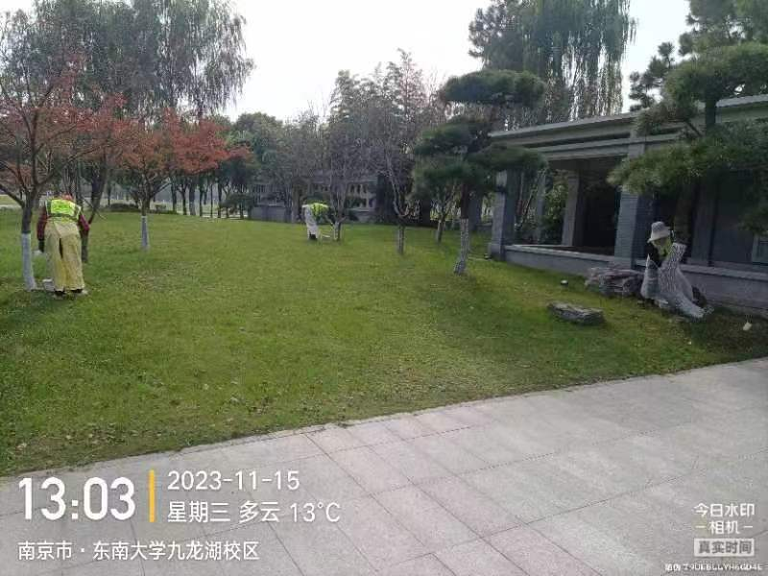
重点完成工作
草坪混播黑麦草
秋季，百慕大逐步进入休眠期，混播黑麦草能保持冬季草坪绿色，增加校园活力。
冬季树木刷白包裹
立冬，气温下降，树木涂白、包裹能够增加抗冻能力，也减少了病虫害的越冬。

Slide 14
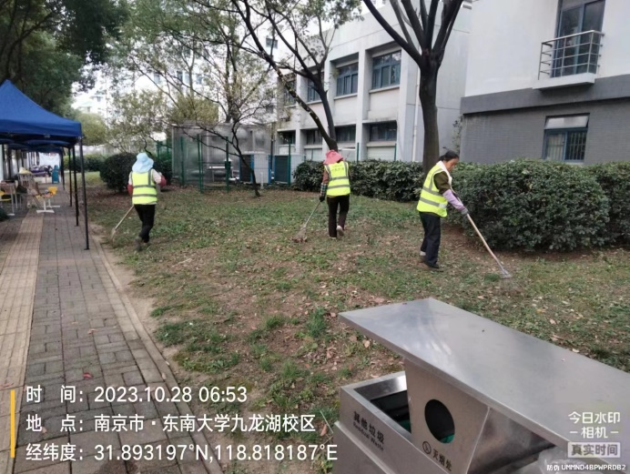
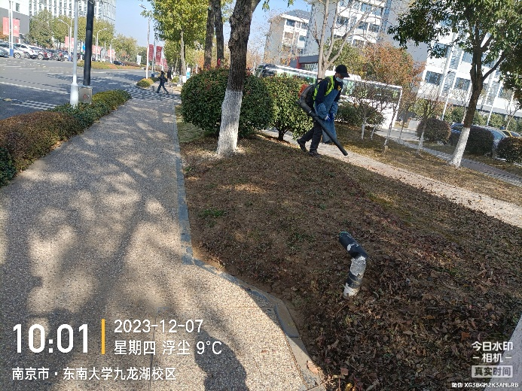
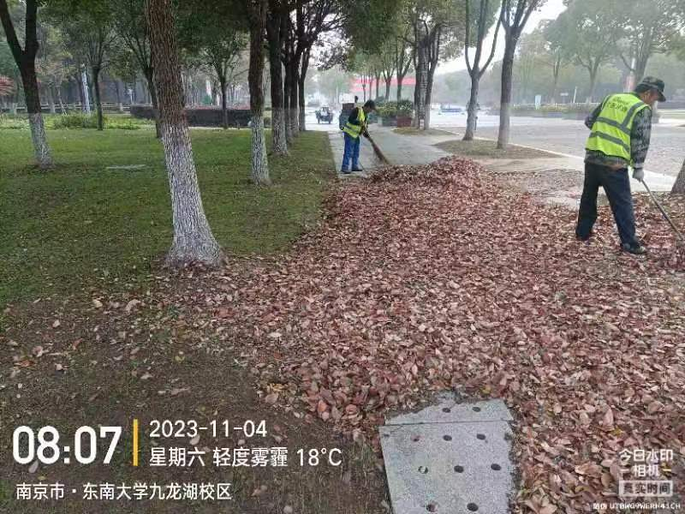
日常养护工作-绿地保洁
项目进场以来，逐步进入秋冬季，绿地保洁成为主要工作，累计清理落叶投入人员约650人，清理落叶36吨。

Slide 15
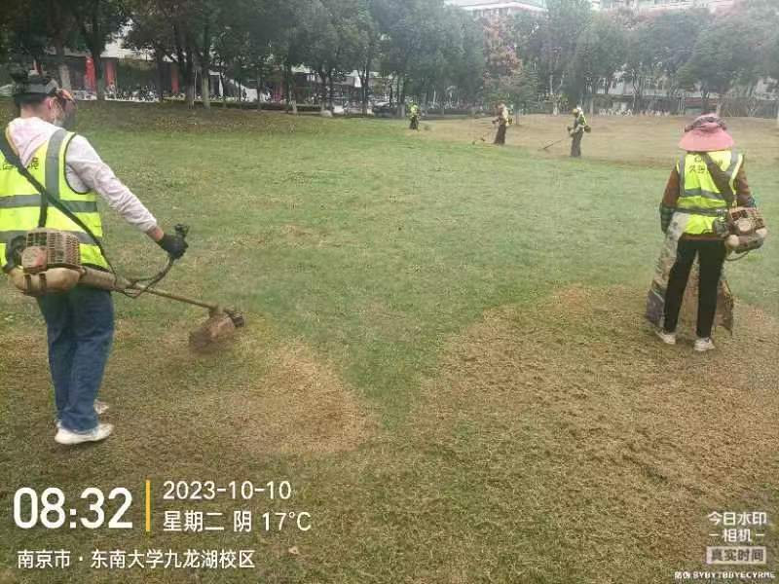
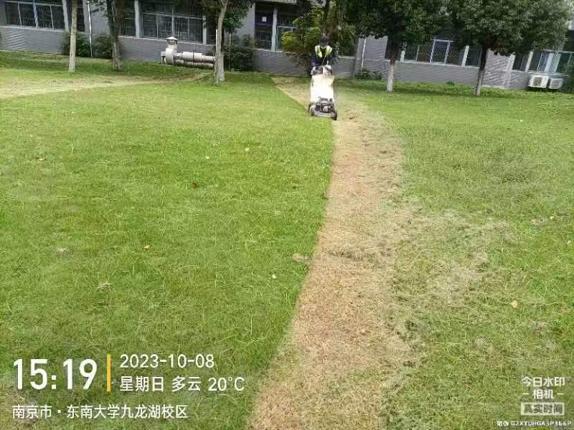
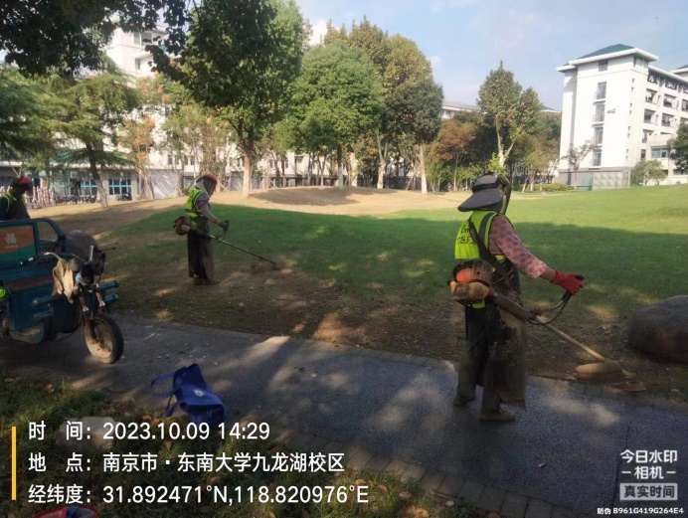
日常养护工作-草坪修剪
草坪各区域修剪3遍，累计投入人力约500人，修剪约48万平方，修剪垃圾清运约22吨。

Slide 16
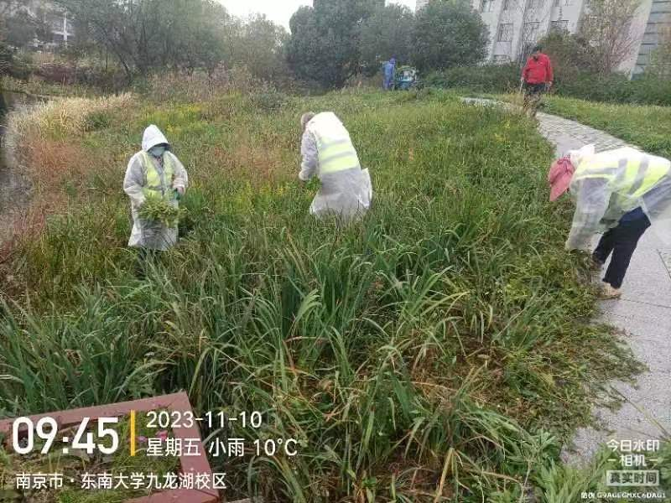
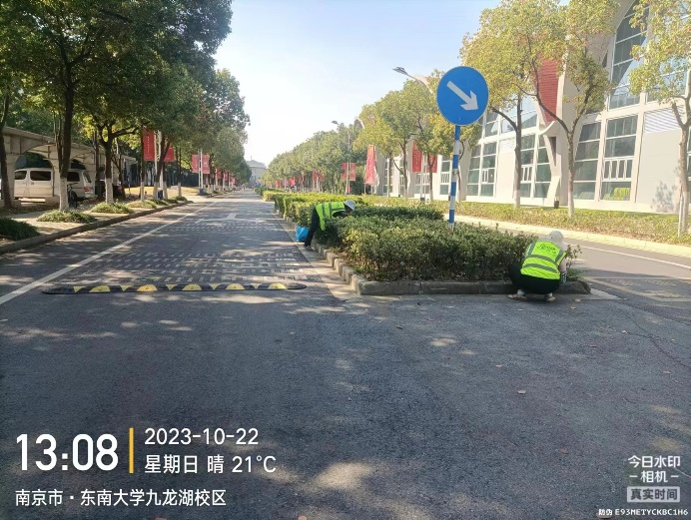
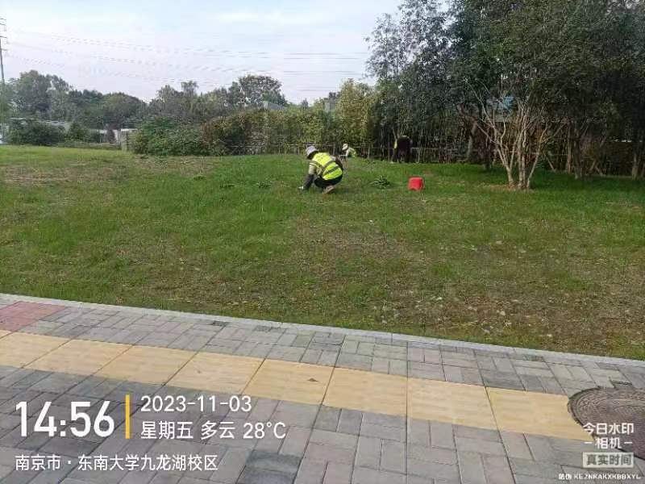
日常养护工作-拔草
杂草生长贯穿植物生长的整个生命周期，除草能有效改善植物生长环境，这个竞争过程的全程干预方法—拔草。

Slide 17
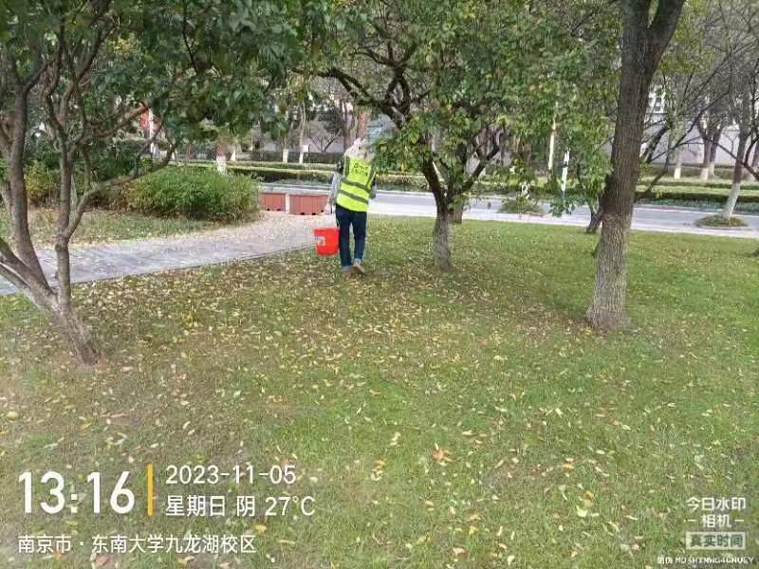
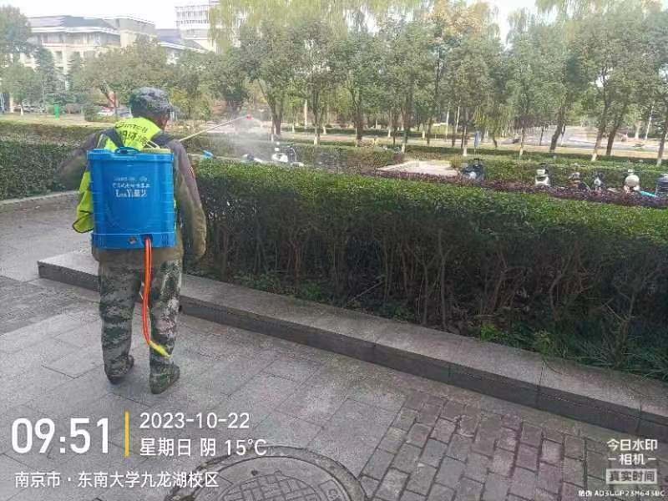
日常养护工作-施肥、病虫害治理
进入秋季，正直冷季型草坪生长旺季，利用雨天及时撒施肥料，有利于苗木草坪吸收生长。
虽然气温逐步下降，但夜蛾类食叶害虫仍有发生，主要危害女贞及黄杨，采用氯氰菊酯治理。

Slide 18
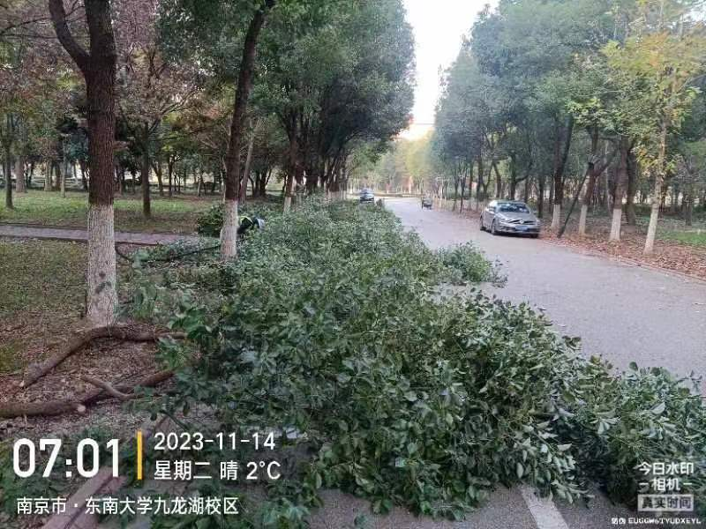
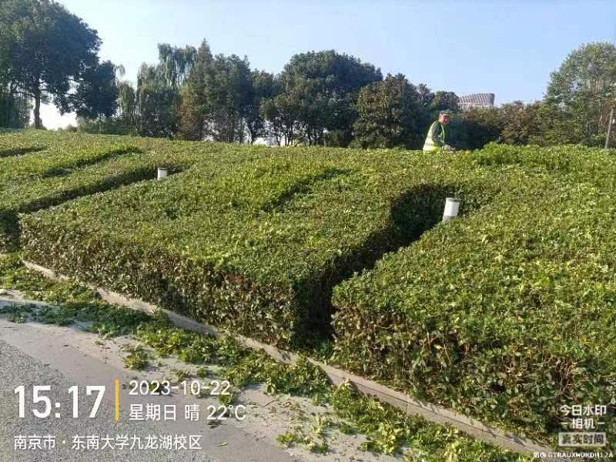
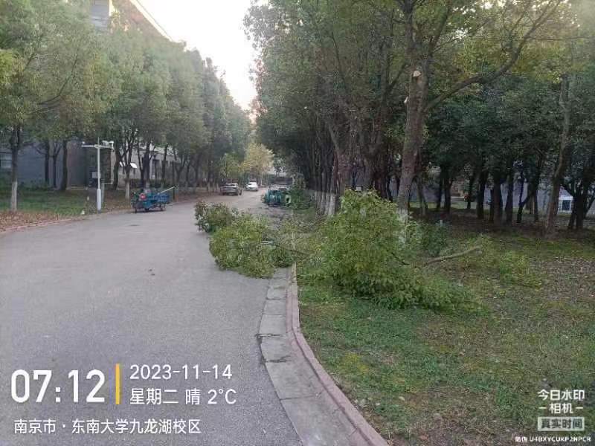
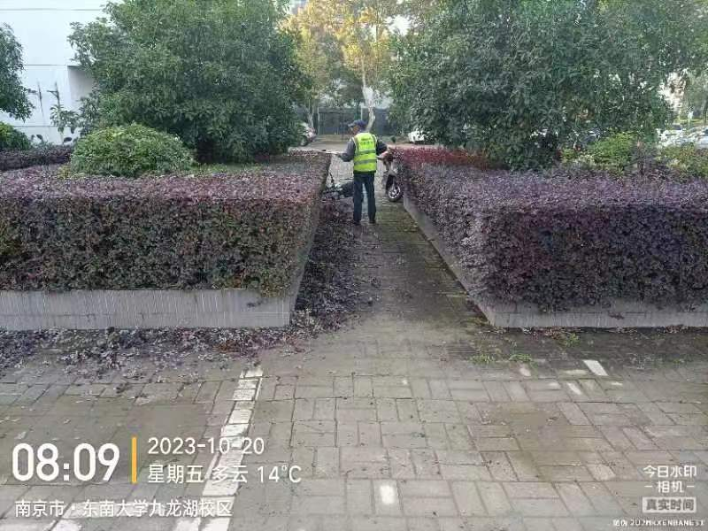
日常养护工作-树木提干、苗木整形
色块苗造型修剪能够很好地展现出植物的魔纹及层次效果，让植物虽经过多年生长，仍能够满足当初的景观设计效果。
树木生长需经常性的提干修剪控型，剥芽减少营养损耗。提干后能减少对道路交通的影响，也能打开空间，让环境通透。

Slide 19
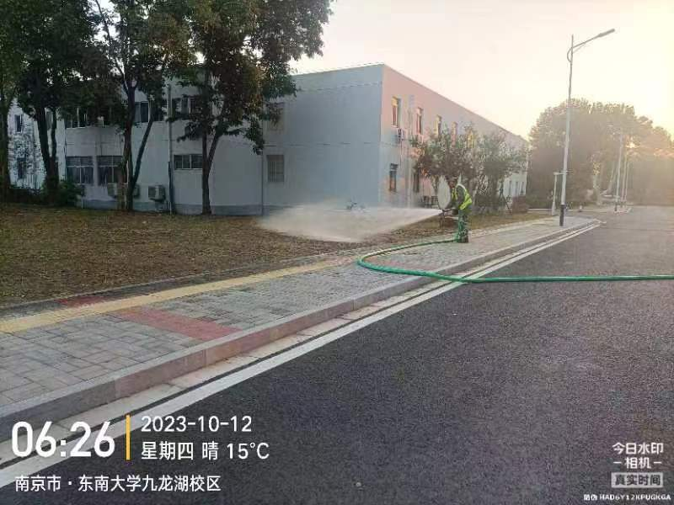
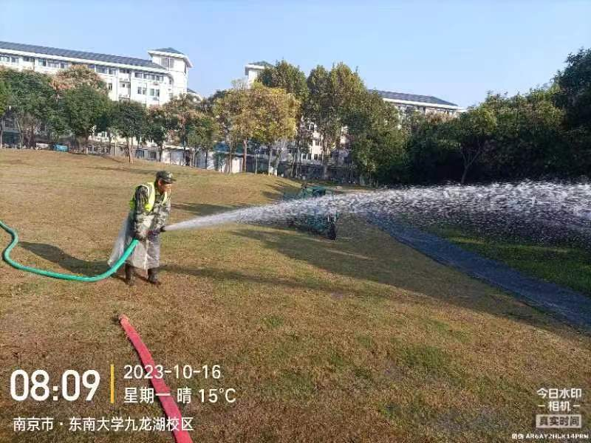
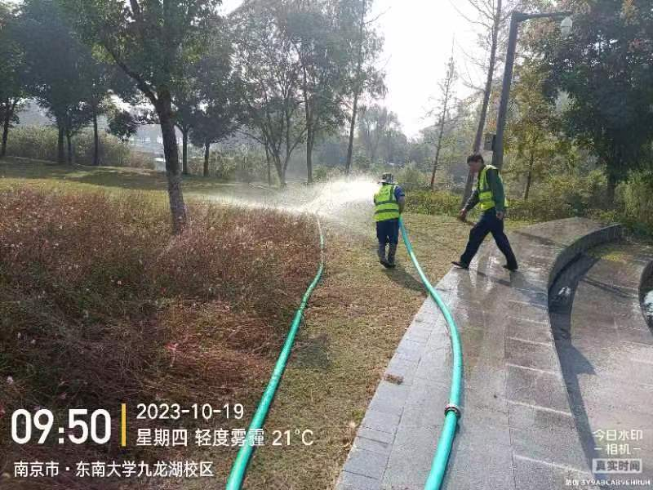
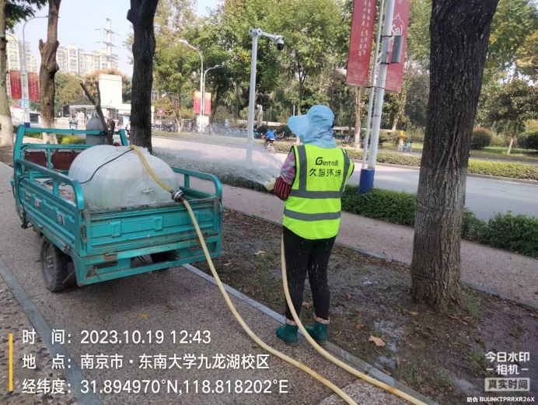
日常养护工作-浇水
虽进入秋季，为保障撒播草籽的发芽生长，持续进行浇水，累计投入人员135人次，浇水面积约73万多平方。

Slide 20
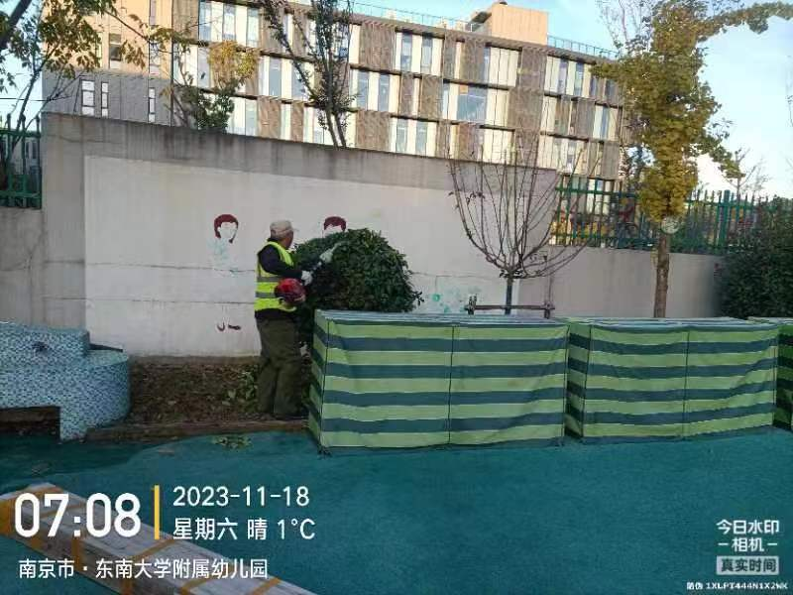
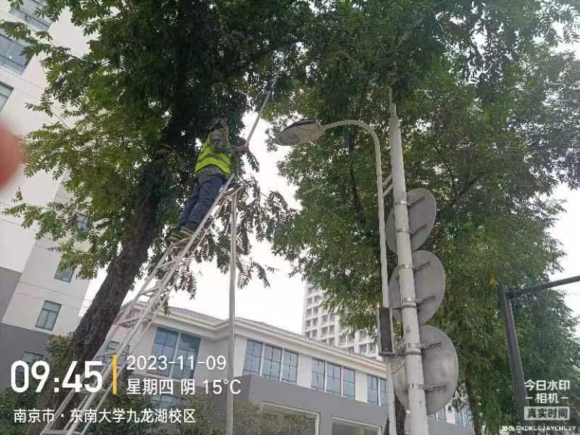
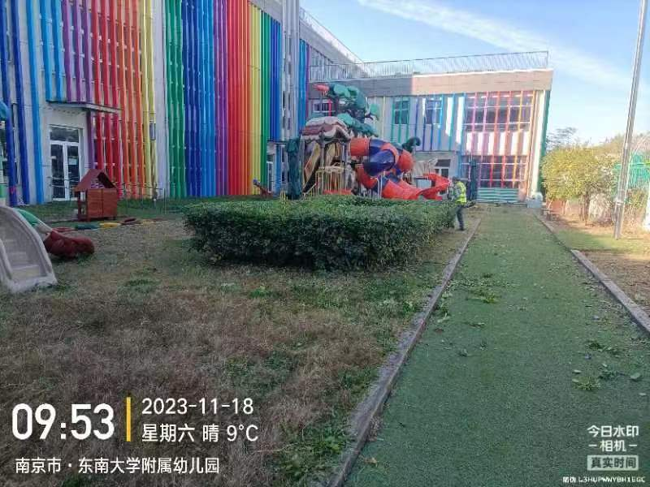
应急保障
因东大附属幼儿园开展活动需要，安排人员突击对院内进行综合养护，清理环境。
受天气影响，两江东路枫杨折断枝压在路灯上，巡查发现及时采用园林专用人字梯进行修剪清理，消险及时，未对路灯造成损坏。

Slide 21
3
阶段性工作总结

Slide 22
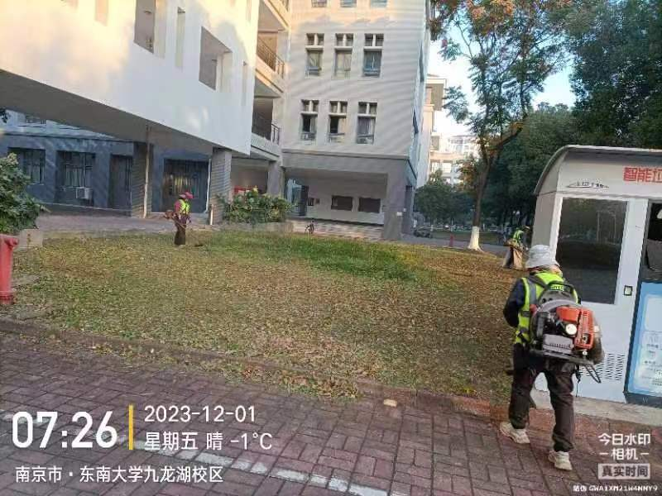
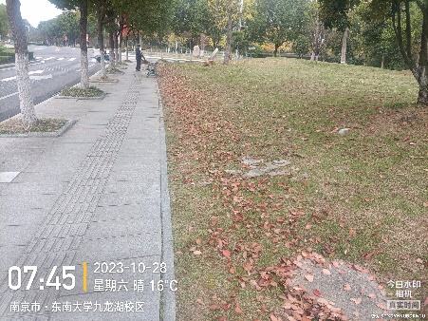
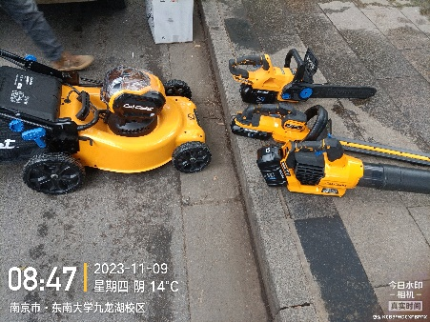
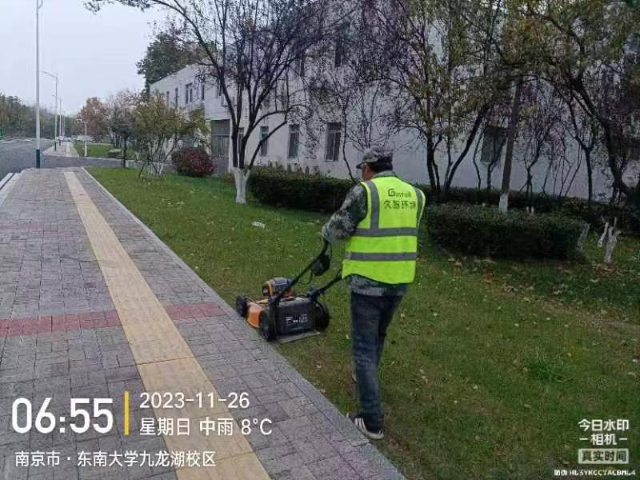
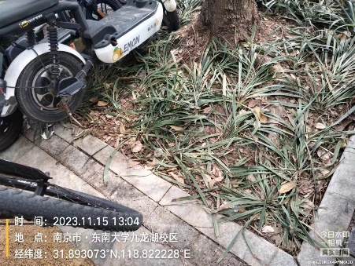
工作中存在的问题及解决方案
落
叶
清
扫
矛
盾
机
械
噪
音
环境卫生
机械噪音
一直以来，养护作业的噪音对生活教学的影响都是客观存在的。虽然使用了电动工具，受限于电池产品的不成熟，使用效率低。目前可尽量避免部分区域噪音影响。
落叶清扫过程中，总会发现道路落叶会被扫入绿地。
绿地破坏
生为首位的办学理念也可延伸到绿地建设中来，要采用“疏”的方式解决绿地破坏。

Slide 23
4
下一阶段工作计划及建议

Slide 24
下一阶段工作计划
做好冬季打雪应急保障
继续冬季做树圩切边
及施肥工作
01
02
03
04
做好冬季环境清扫保障
杜绝火灾安全隐患
开展冬季花灌木整修修剪

Slide 25
下一阶段工作建议
北片区一环、二环缺少开放型的绿地，建校初期以 “绿化校园”的理念建设，现已无法满足“美化校园”的 建设。
01
彩叶树已逐步得到大家的喜爱，彩叶树的落叶景观可以营造。
建 议
02
图书馆中心胡周边的水面缺少景观小品设施的融入。
03

Slide 26
谢谢观赏
2023.12

